Slide 1
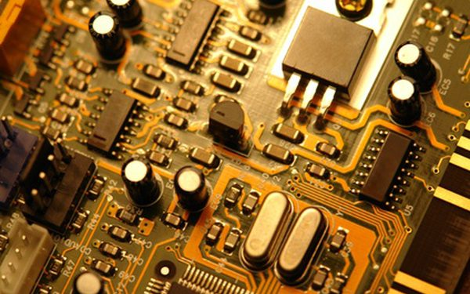
Proyecto de Desarrollo Integral de Robótica

Slide 2

Hola!
Soy Norman Saldaña
Estoy aquí para presentar una solución que es de interés para la sección de Interfaces Electrónicas
2

Slide 3

3
Justificación y situación actual
El problema
La sección de Interfaces Electrónicas se encuentra en un estancamiento desde hace ya varios semestres, ya que no se ha podido avanzar en ningún proyecto de manera eficiente; esto gracias a la escasa respuesta por parte de la administración de Proteco para proporcionar los recursos necesarios para el desarrollo de estos proyectos.
En búsqueda de una solución
En esta reunión se plantea una solución con el potencial para solucionar estos problemas con resultados inmediatos.
Se plantea una solución que no solo nos ayudará a avanzar en nuestras labores de Investigación Tecnológica, sino también propone una nueva y potencial fuente de ingresos a mediano plazo.

Slide 4
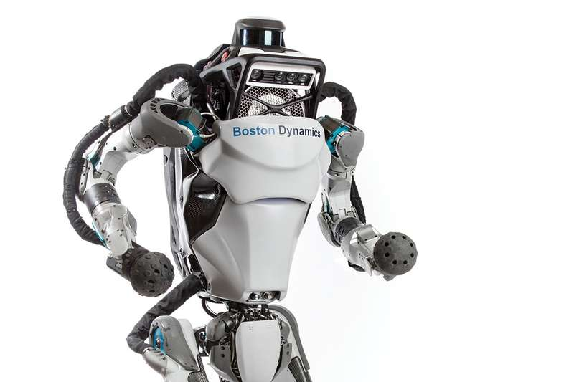
4
Lo que tenemos
Vamos a empezar por explicar los recursos con los que se cuentan

Slide 5
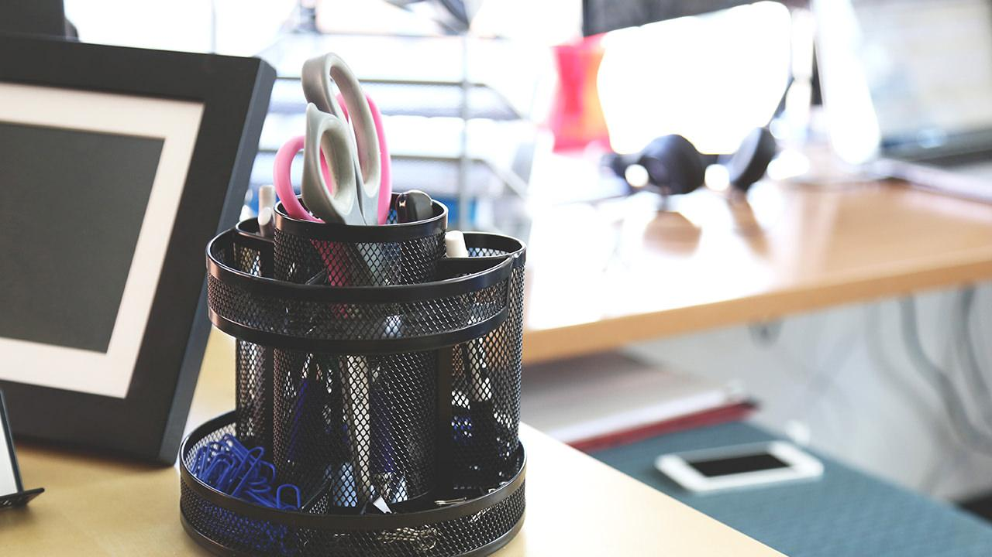
5
Hadware puesto a tu disposición
Robot Móvil con 2 Modalidades
2 motores pololu
Módulo de sensores seguidores de linea
Chasis y soportes para sensores ultrasónicos
PCB con Arduino nano, regulación de voltaje y controladores, indicadores
PCB con Arduino nano para ultrasónicos, bluetooth, temperatura, luz, buzzer, controladores, leds
Brazo Mecánico Servo-Controlado
Estructura Mecánica
Servos de 10kgcm y 1.8kgcm
PCB con Arduino nano, potenciometros por servo, bluetooth

Slide 6

Y…... ¿que vamos a hacer con esto?
6

Slide 7
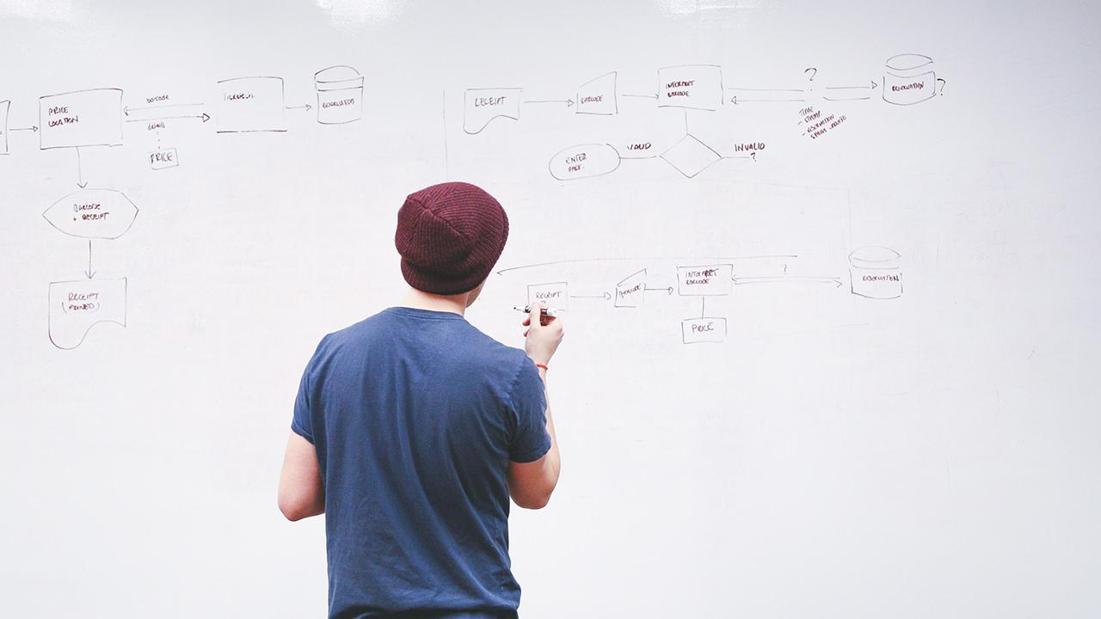
7
El proceso es sencillo
Preparar el Hadware
Investigación y Documentación
Negocio

Slide 8
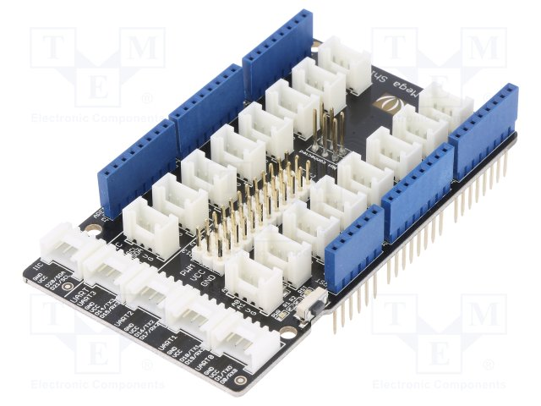
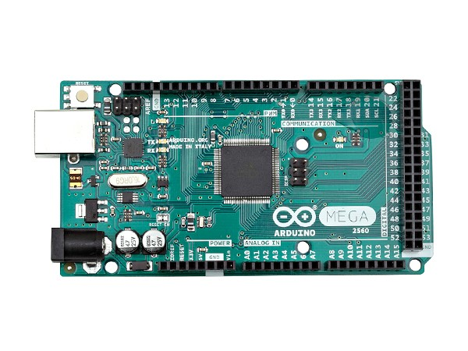
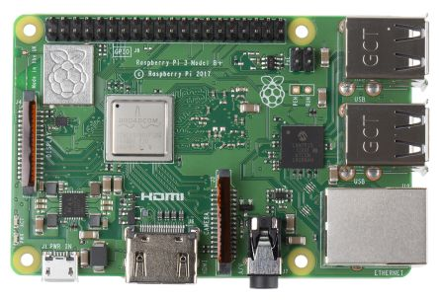
8
1. Mejorar el Hadware con recursos Propios ($x/11)
Incorporar Raspberry y Arduino Mega para aplicaciones con python, IA e internet
“Shield” que conecte ambos controladores con sensores y actuadores (ultrasónicos, sensores de linea, temperatura, acelerometro, giroscopio, cámara, humedad, LCD, radiocontrol, bluetooth, IR)
Motores con medidor de rpms

Slide 9
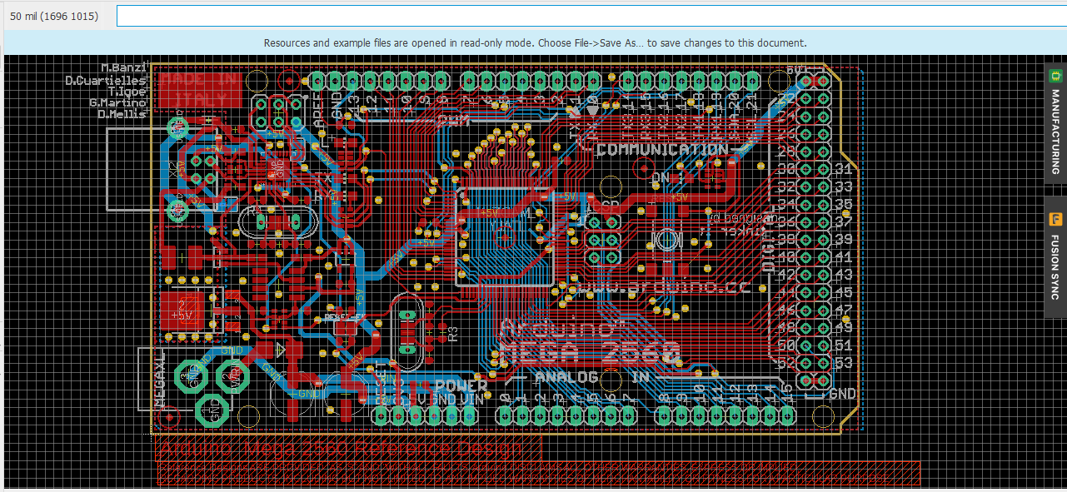
9

Slide 10

“Trabajar en equipo divide el trabajo y multiplica los resultados”
10

Slide 11
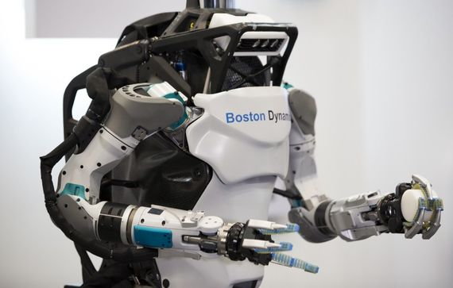
11
2. Hacer Trabajo de Investigación por módulos
Trabajar por equipos y desarrollar un robot de propósito especifico con ciertas partes del hadware disponible p.e: robot IA con reconocimiento de imágenes y servidos web de video, control por internet android, o robot IA arduino resolución de laberintos.
Subir documentación y código a rama Master en github (pull request), justificar investigación en robótica
Armar “paquetes”

Slide 12
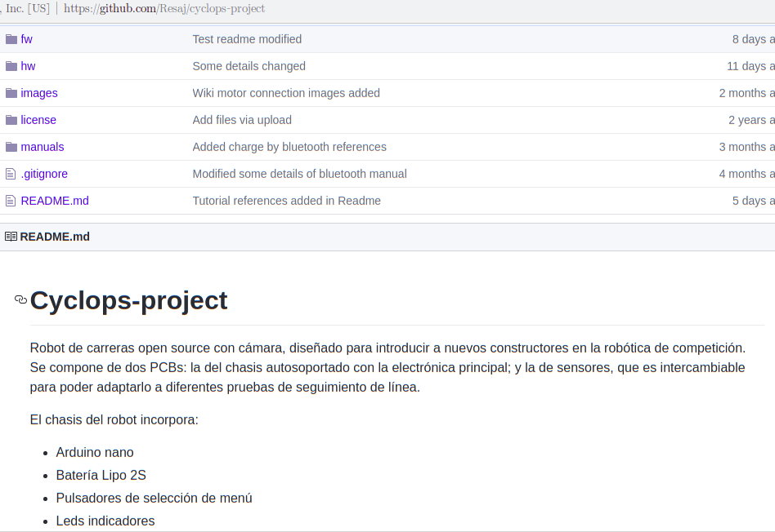
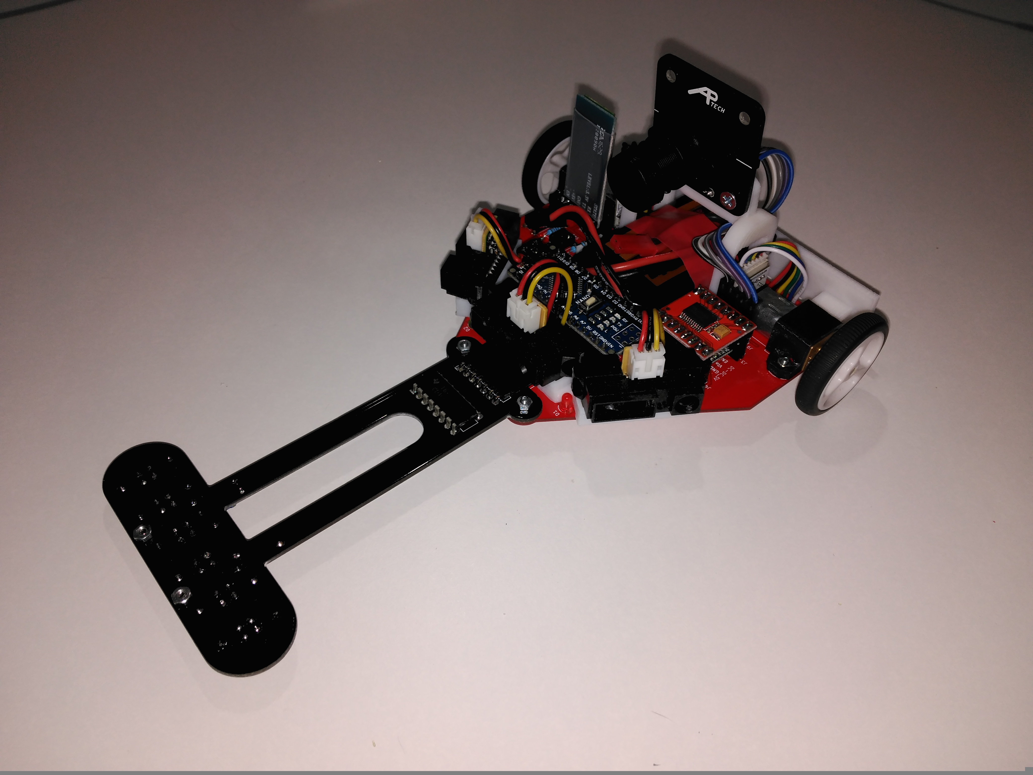
12
Cyclops-project, un siguelineas opensource
Podemos basarnos en cómo estructura su documentación para el proyecto

Slide 13

13
Los paquetes pueden contar con lo siguiente
Hadware
Software del Hadware
Aplicaciones Externas

Slide 14
Gran idea de negocio!!
14

Slide 15

15
3. Idea de Negocio
Publicitar Robots por paquetes o modelos(videos, carteles, demostraciones, etc), donde cada paquete incluye el hadware correspondiente a cada arquitectura de robot
Conseguir proveedores (JLCPCB, Ag-electrónica, robodacta, etc)
Armar “paquetes” con las documentación que se tiene

Slide 16

16
Paquete 1 Robot Laberinto con A* | Arduino, motores, sensores IR o reflexivos, IA, etc
Paquete 2 Robot grabador de Video con stream | Cámara, Raspberry, motores, etc
Paquete 3 RadioControl | Modulo RC, Arduino, motores, etc
Paquete 4 Evasor de Obstáculos, vehículo autónomo | Raspberry, Arduino, Ultrasónicos, iR, Cámara, IA
Especulemos un poco

Slide 17
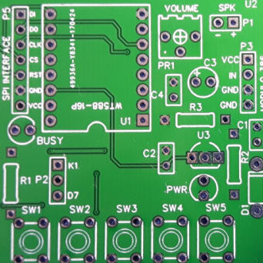
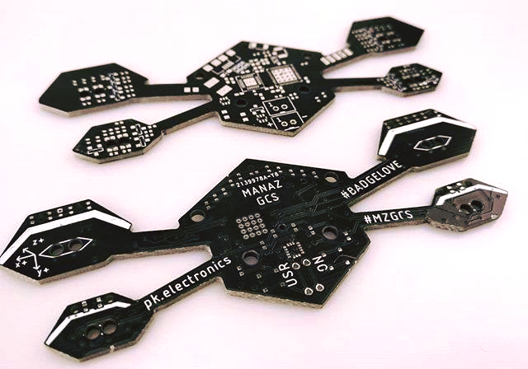
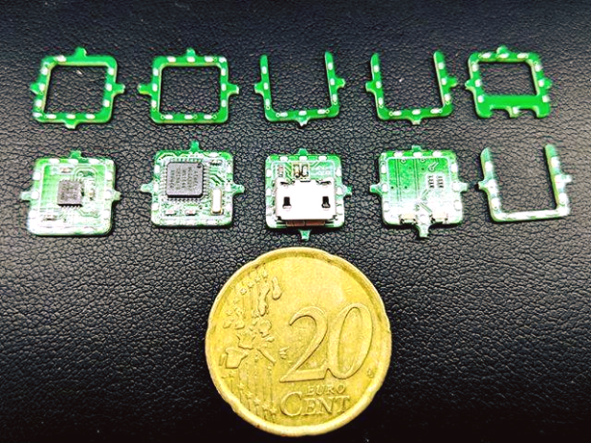
17

Slide 18
18
4. Ventajas
Salir del Estancamiento, acción inmediata, ya podemos desarrollar desde hoy
Experiencia para futuros robots de competencia
Eliminamos espera de recursos
Versatilidad por poder manejar python y/o arduino
Trabajo en conjunto, desarrollo de software en github, colaboraciones bien hechas
Nueva Fuente de Ingresos
Base para obligar a obtener recursos para futuros proyectos (presión justificada)

Slide 19
19
5. Desventajas
No se desarrolla un robot por proyecto, eso implica turnarse, y tener hadware innecesario para cada paquete(horarios de trabajo)
Poner recursos propios (aunque muy bajos)
Riesgos de mal manejo del proyecto de la sección

Slide 20
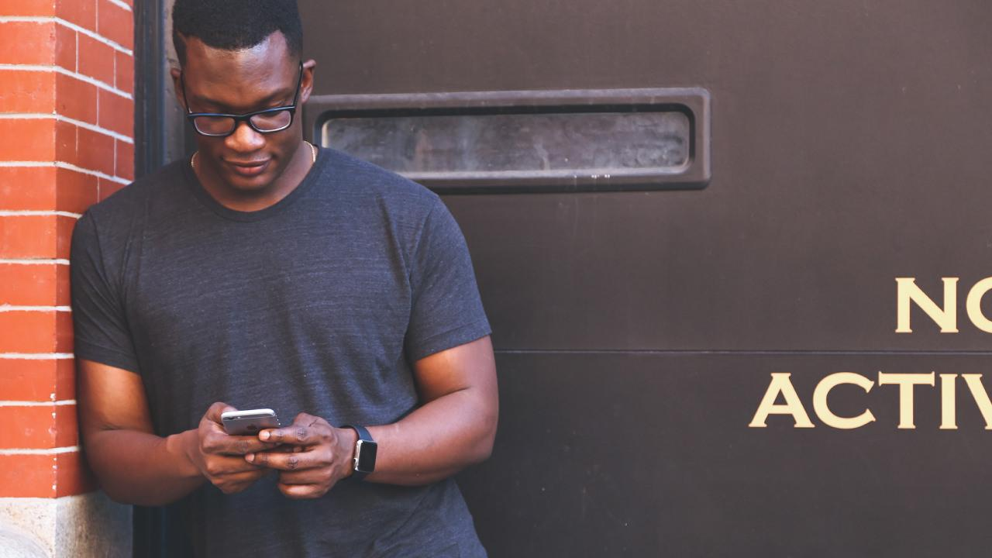
Gracias!
Alguna Pregunta?
Encuentrame como @NormanBrandon en github & normanbrandons11@gmail.com
20

